Slide 1
Medarbejderklubben Generalforsamling 2023

Slide 2
Dagsorden
Året der er gået.
Medarbejderklubbens indtægter og udgifter.
Kommende aktiviteter
Indkomne forslag - vedtægtsændringer
Valg af Bestyrelsesmedlemmer
Eventuelt

Slide 3
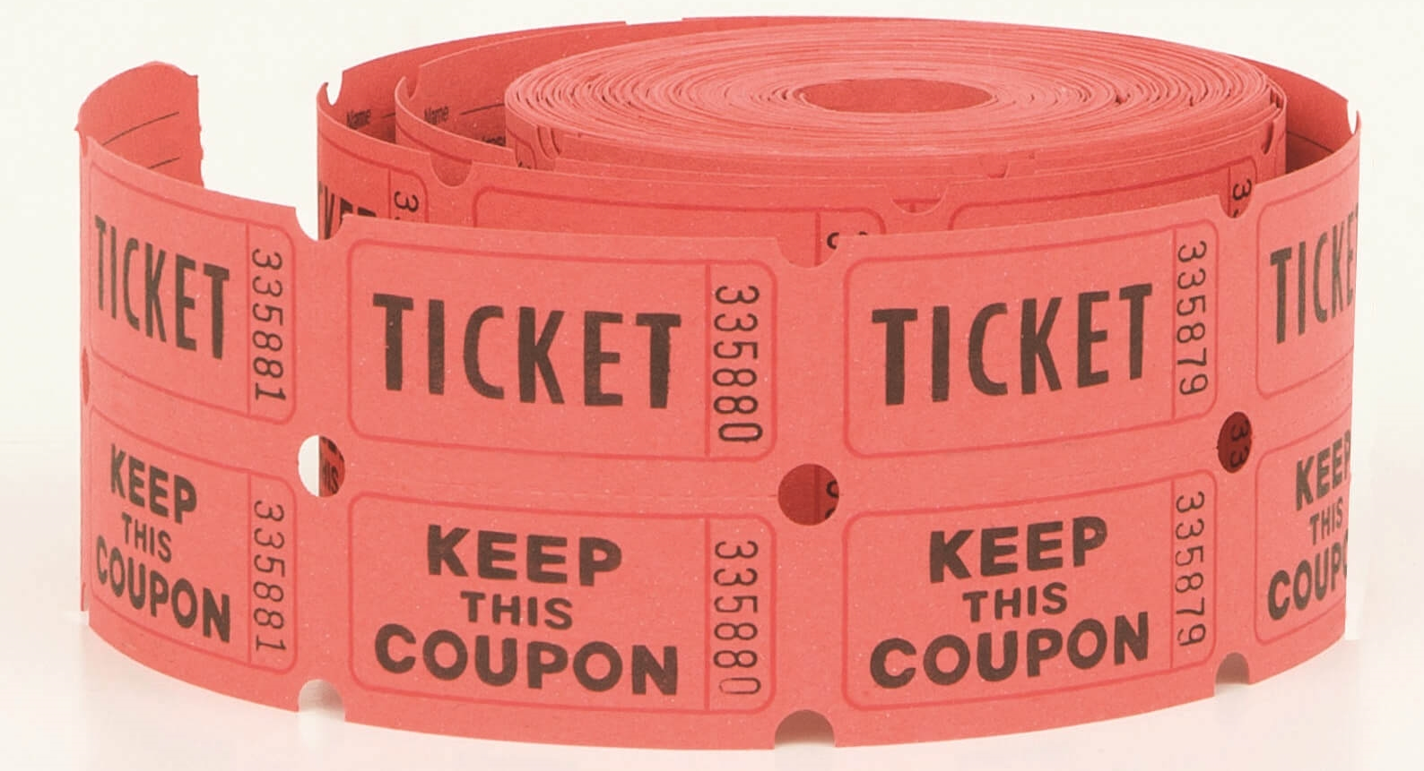
Året, der er gået
Eksempelvis har medarbejderklubben været hos Lakrids By Bülow, lyttet til Love Shop, hørt spændende foredrag med Rikke Østergaard, vi har været til Mahamad Habane Show, til Dan Turell aften og i Cirkus Arena, været på Ghost Tour og i Lübeck og smagt vingummi hos Wally & Whiz og meget meget mere….
24 arrangementer
1251 medarbejdere, familiemedlemmer m.v. har benyttet tilbuddene
Tak til medarbejderklubbens bestyrelse

Slide 4
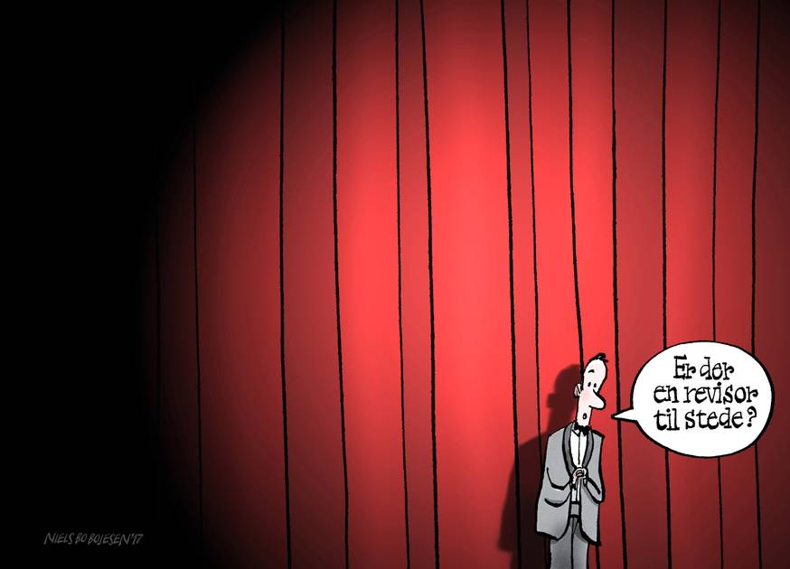
Regnskab 2022
Regnskabet i ultra korte træk
Byrådets bidrag kr. 261.000,-
Come Together kr. - 100.000,-
Indtægter kr. 102.094,-
Udgifter kr. 333.615,-
I alt forbrugt kr. 231.521,-
Mindre forbrug kr. 29.479,-
(Reguleres med kr. 17.200 i 2023 regnskab, så mindre forbrug bliver kr. 12.279,-)

Slide 5
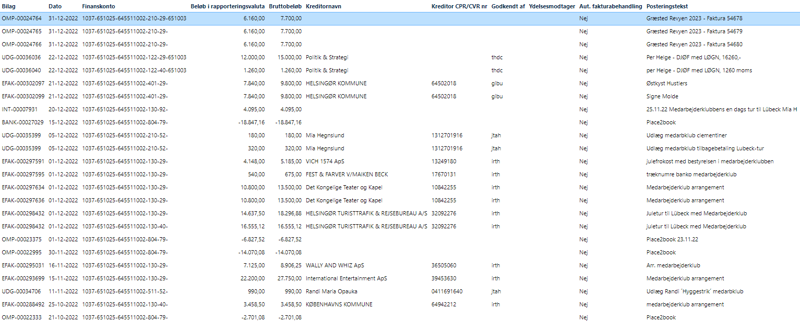
Regnskab 2022
Indtægter og udgifter 2022

Slide 6
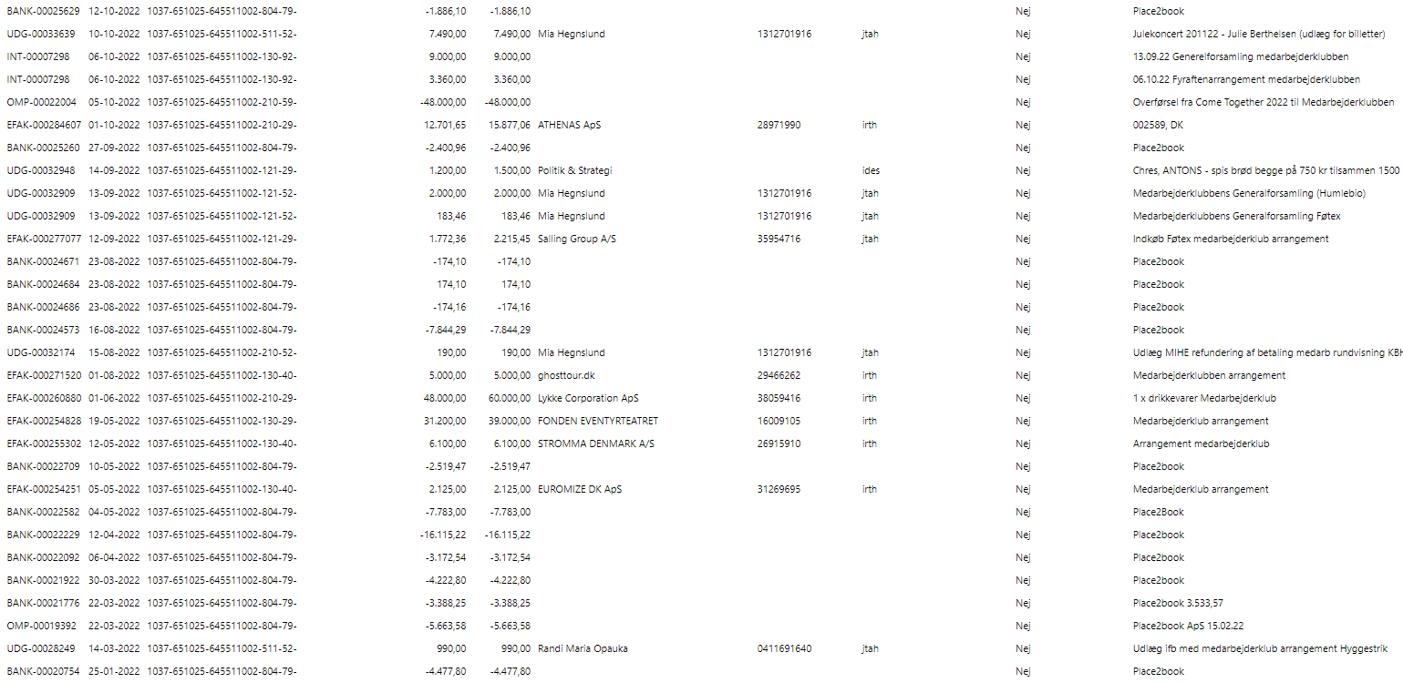
Regnskab 2022
Indtægter og udgifter 2022 - fortsat

Slide 7
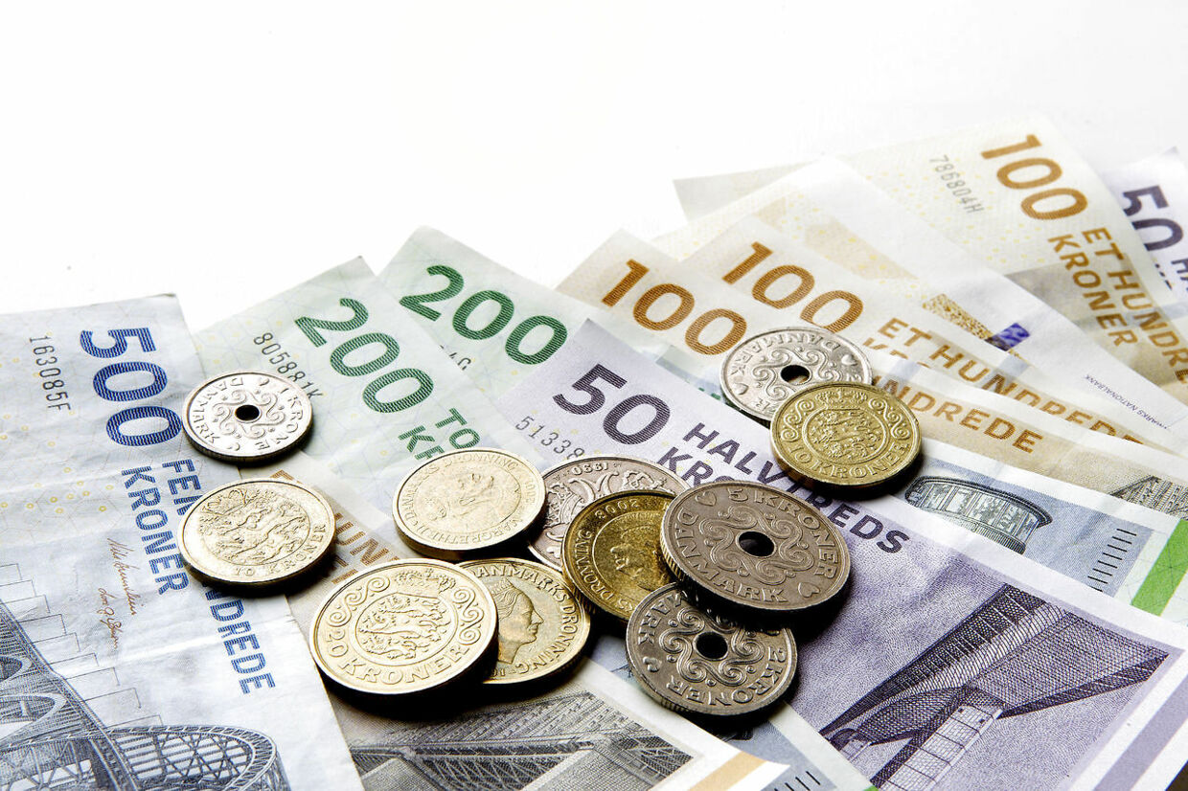
Økonomien 2021 og 2022
Økonomien 2023
Byrådets bidrag kr. 272.000,-
Tilskud til medarbejderfest 2026 kr. - 82.800,-
Til rådighed kr. 189.200,-

Slide 8
Arrangementer lige nu og i planlægningsfase
Humlebæk Mikromejeri
Dorpha koncert
Græsted revy
Esrum Kloster Øl festival
Banko
Kanalrundfart
Græsted fuglepark
Bestyrelsesmedlemmerne modtager altid gerne gode forslag til arrangementer.

Slide 9
Vedtægtsændringer Forslag til vedtægtsændringer fremlægges

Slide 10
Valg af bestyrelsesmedlemmer Interesserede må meget gerne melde sig til Mia Hegnslund mihe@fredensborg.dk Alle nuværende medlemmer er villige til genvalg

